Slide 1
C3D en Typescript
Presented by:
Erik Flores

Slide 2
Agenda
Presentación
C3D
Instrucciones de C3D
EDD en C3D
Typescript como interprete de C3D
Demo
Tips & Tricks
Preguntas

Slide 3
C3D
Permite crear fácilmente un compilador para diferentes maquinas.
Se puede optimizar.
Contiene 3 o menos direcciones, dos operandos y uno para el resultado.

Slide 4
Instrucciones de C3D
Instrucciones de asignación
Saltos condicionales e incondicionales
Procedimientos
Llamadas a procedimientos
Acceso a Heap y Stack
Print

Slide 5
EDD en C3D
Arreglo de Temporales
Arreglo de Etiquetas
Map de funciones
Stack
Heap
Pila de llamadas

Slide 6

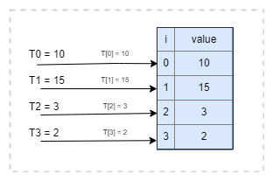
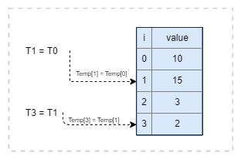
Arreglo de Temporales
Guarda el valor actual de cada temporal.
¿Por qué un arreglo?

Slide 7
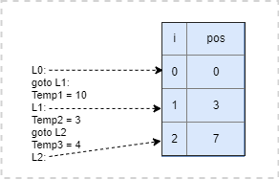
Arreglo de Etiquetas
Guarda la dirección en donde se encuentra la etiqueta.
¿Por qué un arreglo?

Slide 8
Map de Funciones
Guarda el id de la función como clave y la dirección en donde se encuentra la función como valor.
Al llamar a una función, el índice de la instrucción a ejecutar cambia al valor almacenado en el map.

Slide 9
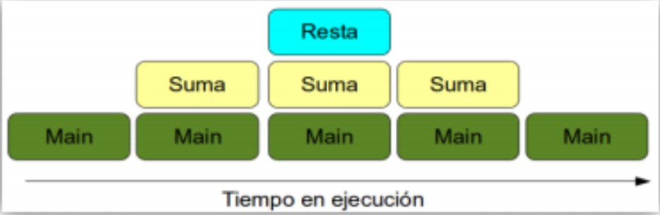
Stack
Crece y decrece.
Manejador de ámbitos en bajo nivel.
void resta(){
}
void suma(){
resta();
}
void main(){
suma();
}

Slide 10
Heap
Siempre crece.
En este se guardan objetos y arreglos.
Se puede acceder a cualquier posición desde cualquier ámbito.

Slide 11
Pila de llamadas
Guarda la posición desde la que fue llamada una función.
Cuando la función se termina de ejecutar, se regresa al punto de donde fue llamada.

Slide 12
Typescript
Superset de javascript
Tipos estáticos
Objetos basados en clases
Integración con Visual Code
Debugger

Slide 13
Extensiones en VSC
GitLens
TODOs
Code Time
Git History

Slide 14
DEMO

Slide 15
Tips & Tricks
Utilizar git
La organizacion y la disciplina son claves.
El primer proyecto no es garantia.
Typescript facilita el desarrollo.
Iniciar por el interprete de C3D.

Slide 17
Éxitos a todos ☺

